Slide 1
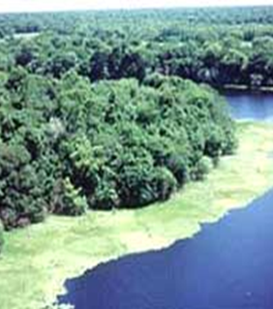
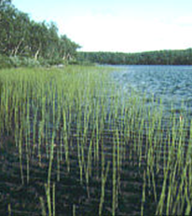
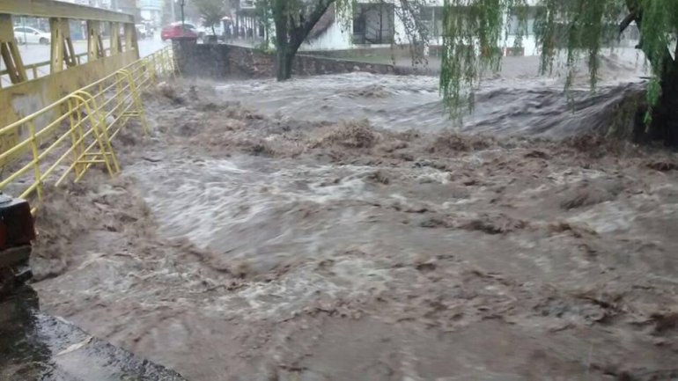
GESTIÓN DE LOS
RECURSOS HÍDRICOS

Slide 2
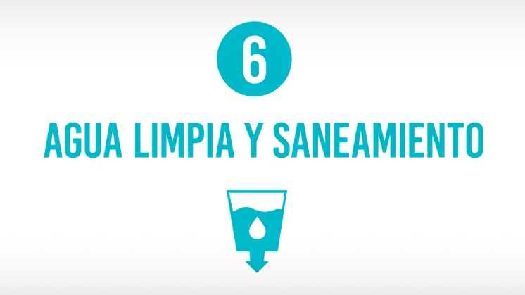
Objetivo de Desarrollo Sostenible 6
Agua limpia y Saneamiento

Slide 3
Conceptos Preliminares
El agua potable, ha sido aprovechada desde siempre por los seres humanos para múltiples actividades, entre las que se destacan el riego, el consumo en las viviendas, el abastecimiento de animales, la producción de energía, la recreación y la navegación.
Las grandes civilizaciones nacieron y se desarrollaron donde había una fuente abundante agua dulce fácilmente aprovechable.
Y cuando esta no existía se construyeron acueductos.
La disponibilidad del agua potable se encuentra en gran medida limitada por: su distribución y disponibilidad instantánea y su calidad.

Slide 4
ODS 6
La escasez de agua afecta a más del 40 por ciento de la población mundial, una cifra alarmante que probablemente crecerá con el aumento de las temperaturas globales producto del cambio climático.
Cada vez más países están experimentando estrés hídrico, y el aumento de las sequías y la desertificación está empeorando estas tendencias. Se estima que al menos una de cada cuatro personas se verá afectada por escasez recurrente de agua para 2050.
Con el fin de garantizar el acceso universal al agua potable segura y asequible para todos en 2030, es necesario realizar inversiones adecuadas en infraestructura, proporcionar instalaciones sanitarias y fomentar prácticas de higiene.
Asegurar el agua potable segura y asequible universal implica llegar a más de 800 millones de personas que carecen de servicios básicos y mejorar la accesibilidad y seguridad de los servicios por más de dos mil millones.

Slide 5
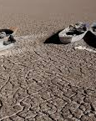
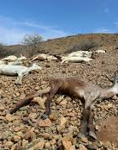
La Relevancia del Agua
Uno de los desafíos más graves ante los que se encuentra el mundo de hoy es la crisis del agua que se avecina y en efecto, en el siglo pasado la demanda mundial sobre los recursos hídricos se multiplicó por más de seis mientras que la población del planeta se triplicó.
De no mejorar la gestión de los recursos hídricos y los ecosistemas conexos, se estima que en el 2025 dos tercios de la población mundial padecerá problemas de penuria de agua, con escasez grave o moderada.

Slide 6
¿Qué tienen las personas y los árboles en común?
Son sistemas de vida complejos, diseñados por la naturaleza. Ambos son altamente dependientes del agua para sobrevivir, y cada uno depende en última instancia del otro para un acceso seguro al H2O que necesita.
Nuestro planeta azul se está quedando sin agua dulce, la fuerza vital que mantiene a todas las personas. Mientras que el 70 por ciento de la Tierra está cubierta de agua, solo el 3 por ciento de eso es agua dulce. Y los humanos consumen agua a un ritmo más rápido que la capacidad de la naturaleza para reponerla.

Slide 7

Huella Hídrica o Huella de agua
Es un indicador que incluye el consumo de agua directo e indirecto de un consumidor o productor, comunidad o empresa y está definida como el volumen total de agua que necesita para producir los productos y servicios consumidos por los mismos.
El uso del agua se mide en volumen de agua consumida (o evaporada) y/o contaminada por unidad de tiempo. La huella de agua es un indicador geográfico explícito, que no solo muestra volúmenes de uso y contaminación de agua, sino también los lugares.
Notes:
7

Slide 8
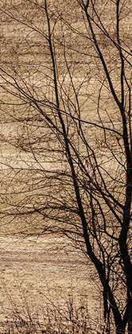
Huella Hídrica
Para calcular su valor hay que medir el volumen (litros o metros cúbicos) de agua consumida, la que ha sido contaminada y la que se ha evaporado en el proceso de producción.
Algunos ejemplos de productos y agua consumida para su fabricación:
Un kilo de ternera = 16.000 litros de agua
Una taza de café = 140 litros de agua
Un litro de vino = 870 litros de agua
Un kilo de patatas = 287 litros de agua
Un kilo de tabaco = 2.925 litros de agua

Slide 9
Estrés Hídrico
Las causas del estrés hídrico son múltiples y complejas, pero la crisis climática y el calentamiento global están presentes en casi todas ellas. Crecimiento demográfico, perturbaciones y disminución de las temporadas de lluvia, contaminación de los cauces de los ríos por las actividades industriales, mala gestión humana de los recursos hídricos, cambio climático
Los países más pobres suelen ser los más perjudicados. Según datos de Acción contra el hambre, en Siria más de la mitad de la red de agua ha sido dañada en los combates, y en Yemen, la población sin acceso a agua segura ha pasado del 40 % al 70 % desde el inicio de los conflictos.

Slide 10
Países con mayor estrés hídrico
Los países con mayor estrés hídrico con los datos actualizados en 2019:
Qatar, Israel, Líbano , Irán, Jordania, Libia, Kuwait, Arabia Saudí, Eritrea, Emiratos Árabes Unidos, San Marino, Bahréin, India, Turkmenistán, Omán, Botswana
En Sudamérica, Chile es uno de los países en situación más delicada y que ha pasado de un estrés hídrico medio en 2010 a estar considerado como uno de los lugares con estrés extremadamente alto en 2040, a causa sobre todo de la subida de la temperatura y el comportamiento cambiante de las precipitaciones en esa región.
España y Grecia son las naciones que lideran el ranking de países europeas más afectados por el estrés hídrico, así como sus países vecinos del norte de África.

Slide 11
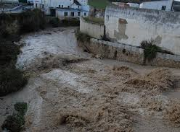
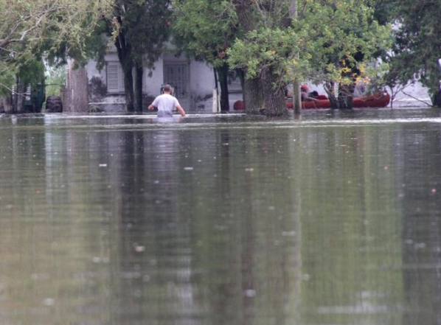
La Relevancia del Agua
Los desastres naturales asociados a eventos hidro-meteorológicos extremos, que causan numerosas victimas fatales y perdidas económicas cada vez mayores, son más recurrentes y desnudan la vulnerabilidad de los más pobres ante el riesgo hidrológico.
Gran asombro causa también el conocer que cada año más de 5 millones de personas que mueren por enfermedades de origen hídrico o de transmisión por vía del agua, cantidad que es más de 10 veces el número de personas que mueren en las guerras alrededor del mundo.

Slide 12
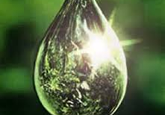
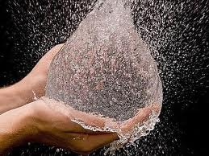
Derecho Humano Esencial
El 28 de julio de 2010, la Asamblea General de las Naciones Unidas declaró:
“El derecho al agua potable y al saneamiento, como un derecho humano esencial para el pleno disfrute de la vida y de todos los derechos humanos”.

Slide 13
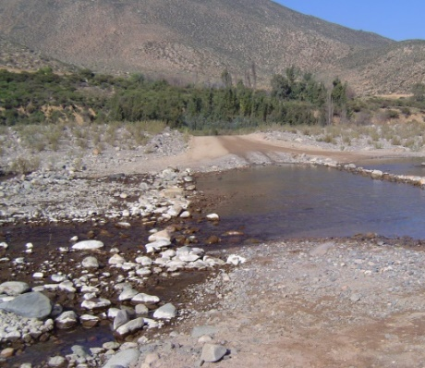
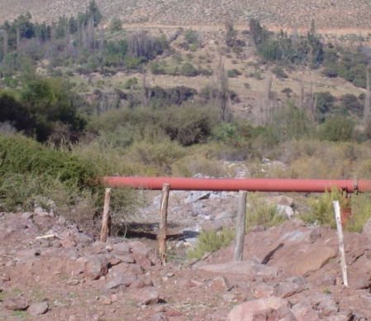
Tensiones para la gestión de un recurso escaso
Los desafíos relacionados con los recursos hídricos para alcanzar una seguridad en temas del agua están tomando una dimensión global entre los gobiernos debido a la creciente escasez de agua y a la incertidumbre en cuanto a los efectos asociados a las personas, la energía, los alimentos y los ecosistemas.
Cuando la cantidad y la calidad son inadecuadas, el agua puede constituirse en un factor limitante para aliviar la pobreza y para impulsar la recuperación económica, lo cual tiene como resultado deterioro de la salud y baja productividad, inseguridad alimentaria y restricciones en el desarrollo económico.

Slide 14
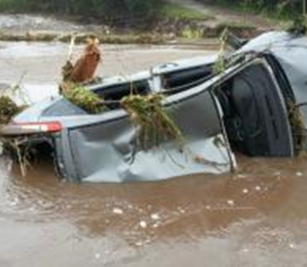
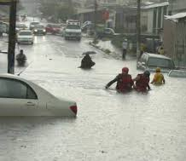
Tensiones para la gestión de un recurso escaso
Alta demanda de un recurso escaso de parte de una diversidad de usuarios con intereses divergentes, agricultura v/s minería
Estrategias organizativas e institucionales deficientes para dar una respuesta adecuada que asegure una distribución equitativa de los recursos hídricos
Carencia de mecanismos de planificación territorial sobre la base de recursos hidrológicos reales que permitan proyectar el desarrollo en función de los recursos disponibles – expansión de la superficie plantada, nuevas prospecciones mineras
Contaminación, fragilidad de los ecosistemas, pérdida de la biodiversidad

Slide 15
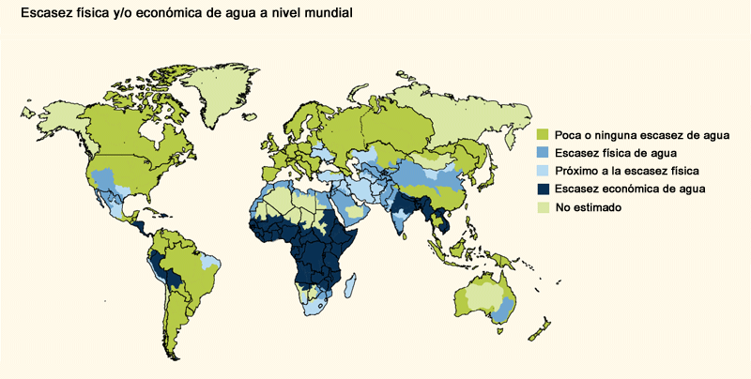
La Falta de Agua
Fuente: Informe sobre el desarrollo de los recursos hídricos en el mundo. Programa Mundial de Evaluación de los Recursos Hídricos (WWAP), Marzo de 2012.

Slide 16
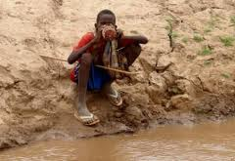
El Ámbito Internacional
La desigual distribución de los recursos hídricos que se ha dado a lo largo del tiempo y el espacio, y su modificación a causa del uso humano y mal manejo han desembocado en una crisis hídrica en muchas partes del mundo.
La muerte y los daños materiales provocados por las inundaciones pueden ser elevados, y se han observado sequías más intensas a lo largo de la primera década del siglo XXI, mismas que han afectado a un creciente número de personas. (UNWWDR 3, 2009).
Recientemente, el sector hídrico ha sido llevado al ámbito internacional con la finalidad de considerar y debatir estos problemas y dificultades en grandes conferencias internacionales.

Slide 17
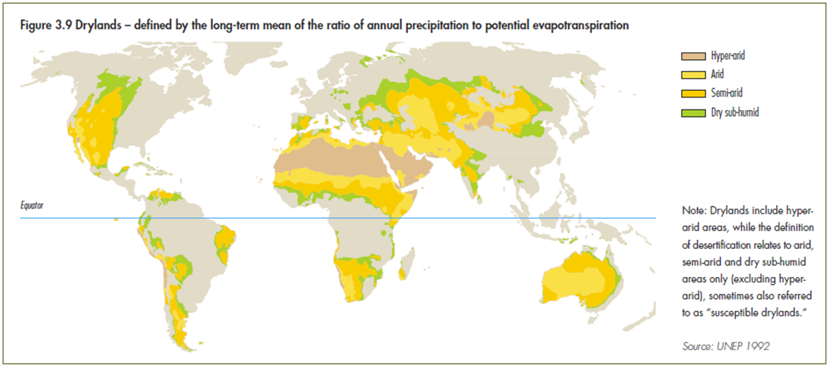
Desertificación
El efecto del cambio climático global sobre la desertificación es complejo y no está suficientemente entendido.
El cambio climático puede afectar negativamente a la biodiversidad y exacerbar la desertificación debido al aumento en la evapotranspiración y a una disminución probable de la precipitación en las tierras secas (aunque puede aumentar globalmente).
Notes:
17

Slide 18
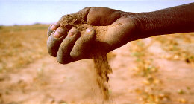
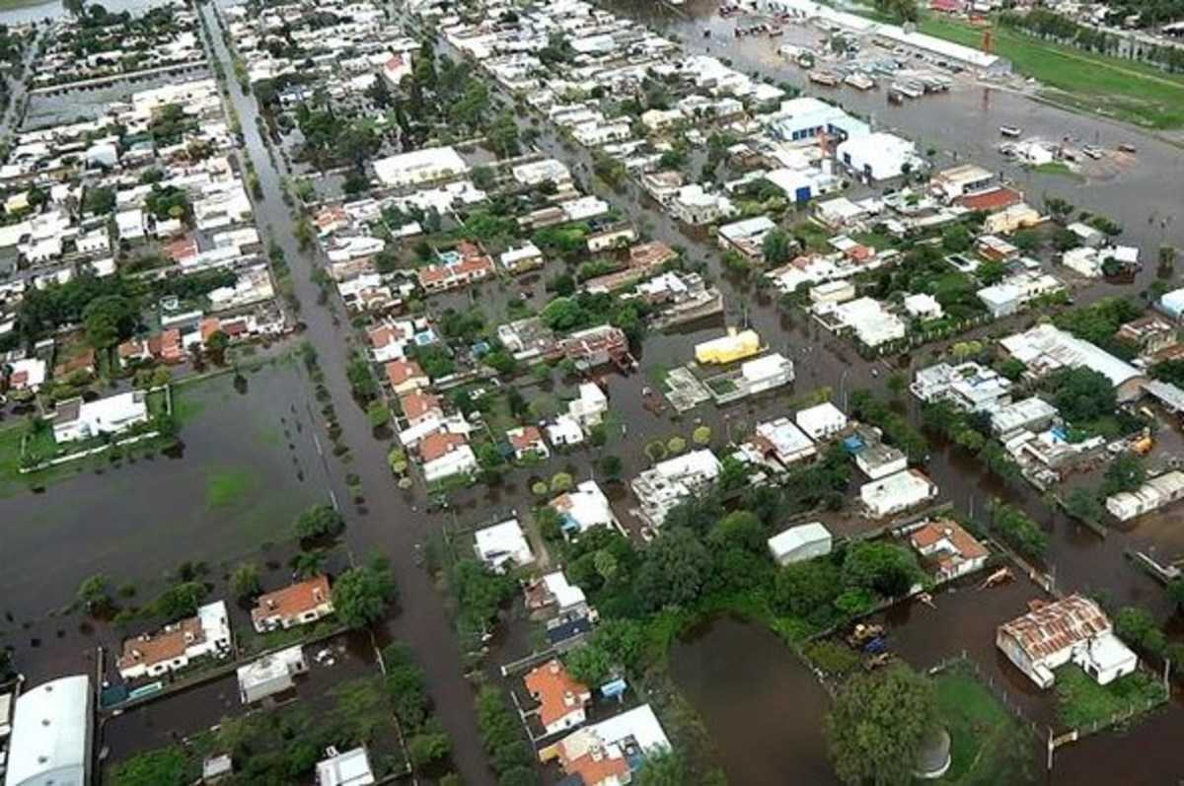
Afectaciones del Cambio Climático
Aumento de la frecuencia y la intensidad de los fenómenos meteorológicos extremos
Fuertes olas de calor, inundaciones o sequías son algunos de los fenómenos cada vez más habituales en nuestro planeta, cuya voracidad y frecuencia se estima que se ha duplicado en los últimos treinta años.
Notes:
18

Slide 19
Afectaciones del Cambio Climático - Sequía
La disminución del nivel de agua dulce, en los ríos y lagos, debido a la evaporación causada por el incremento de la temperatura, provocará un nuevo problema, la sequía.
La sequía contribuirá a la desertificación de los suelos, perdiendo estos gran parte de sus nutrientes y emprobreciendo su composición, generando por tanto un grave problema para el cultivo.
Notes:
19

Slide 20
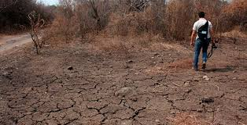
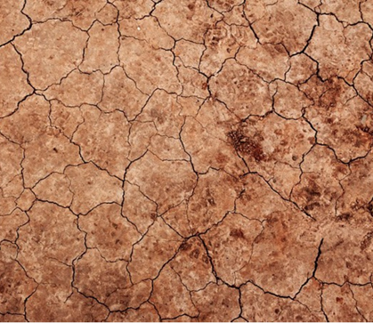
Afectaciones en el Medio Ambiente
Sobre la Tierra, estos cambios afectan a la disponibilidad de agua dulce, la calidad de las aguas superficiales, la recarga de aguas subterráneas, y la propagación de enfermedades transmitidas por vectores del agua y desempeña un papel cada vez más importante en los cambios en la distribución de la biodiversidad y las especies y su abundancia relativa.
Notes:
20

Slide 21
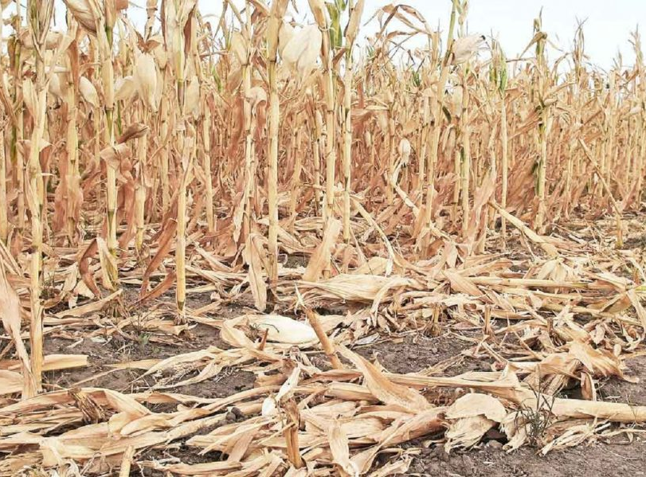
Sequías – Pronosticar Planificar y Preparar
Aunque el aumento de la temperatura y el de la frecuencia de las precipitaciones intensas son los fenómenos más conocidos del cambio climático en Argentina, los investigadores observan que se está dando en el país un incremento de las secuencias secas –incluso extremas, de más de 15 días–, lo que en determinadas épocas del año puede impactar en el sector productivo agrícola.
Notes:
21

Slide 22
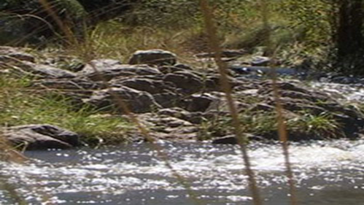
Los ríos y la variación de caudales
Los ríos tiene un régimen hídrico determinado por las características de la cuenca donde se encuentra ubicado y las precipitaciones tanto pluviográficas como nivales.
En los sitios donde la estacionalidad pluviográfica es muy marcada los ríos tienen una gran diferencia de caudales entre la época donde ocurren las precipitaciones y cuando estas no ocurren.
El flujo subterráneo alimenta los caudales de los ríos y los arroyos durante el periodo seco y a la inversa hay zonas donde el agua de un río, por los efectos de la infiltración, desaparece superficialmente alimentando el subálveo.

Slide 23
Cambios temporales en las series hidrológicas
¿Qué ocurre cuando tratamos series no estacionarias como si lo fueran?
El principal problema está en la estimación del riesgo.
Estaremos subestimando el riesgo, porque la distribución tiene colas más largas.
Estaremos sobrestimando los beneficios.
El margen de error de las previsiones es mayor

Slide 24
USOS DEL AGUA: Recurso Inagotable
Aglomeraciones urbanas, consumen 18 veces más agua que a principios de siglo.
La industria consume 26 veces más agua que a principio de siglo.

Slide 25
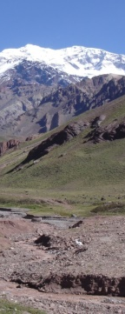
¿Qué es exactamente la Gestión Integrada de los Recursos Hídricos?
“La gestión integrada de los recursos hídricos (GIRH) es un proceso que promueve el manejo integrado de los recursos hídricos para obtener el máximo de resultados económicos y seguridad social de forma equitativa, sin comprometer la sustentabilidad de los ecosistemas. La GIRH incorpora todas las partes del ciclo hidrológico y las reconoce como sistemas integrados, al mismo tiempo que considera la demanda de agua para consumo residencial, industrial, agrícola y ecológico. ”
El concepto no es nuevo.
Se apoya de una manera u otra en todas las principales conferencias y foros internacionales, desde Mar del Plata en 1977, Declaración de Dublin.
Y otras muchas definiciones en la literatura.

Slide 26
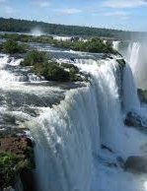
Planeación Hídrica
“El agua dulce es un recurso finito y vulnerable, esencial para sostener la vida, el desarrollo y el medio ambiente”.
“Aprovechamiento Prudente”
1° de los Principios Rectores. Conferencia Internacional sobre Agua y Medio Ambiente (Dublin, 1992)
Planeamiento y Proceso de diseño:
Partes integrales de la solución de la mayoría de los problemas no triviales de la ingeniería.
Procesos complementarios.
Requieren los mismos pasos
Puede aplicar el mismo sistema de aproximación de forma efectiva en ambos procesos.

Slide 27
Los cuatro principios de Dublín.
El agua dulce es un recurso vulnerable y finito, esencial para mantener la vida, el desarrollo y el medio ambiente.
El desarrollo y manejo del agua debe estar basado en un enfoque participativo, involucrando usuarios, planificadores y tomadores de decisión a todo nivel.
La mujer juega un papel central en la provisión, manejo y protección del agua.
El agua posee un valor económico en todos sus usos y debiera ser reconocido como tal.

Slide 28
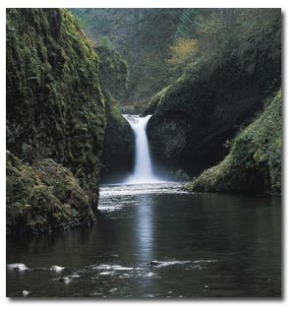
El Agua Como Recurso Vulnerable y Finito
La producción del recurso tiene límites naturales
Los efectos de las actividades humanas
Relaciones entre usuarios aguas arriba - aguas abajo.
Un enfoque institucional holístico

Slide 29
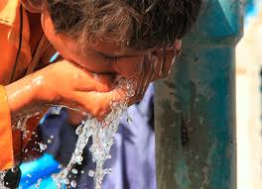
Enfoque participativo
PRINCIPIO: Las actividades relacionadas con agua no deben estar limitadas por intereses de grupos, fronteras, instituciones sectoriales o jurisdiccionales.
El agua es un elemento del cual todos somos responsables.
La participación es real cuando los interesados forman parte de un proceso de toma de decisiones.
Participación más que consulta.
Buscar consensos.
Crear mecanismos de participación y capacitación.
INFORMACION es vital.

Slide 30
El agua como bien económico
Mala gestión, debido a que se visualiza como un bien libre o su valor real no se ha reconocido.
Con este principio se reacciona ante el concepto económico de escasez recurso escaso es más valioso.
Se implementa a través de los derechos de agua o concesiones (significa un usufructo y no propiedad del cuerpo de agua).
Los sistemas de leyes reconocen las dimensiones sociales y ambientales del agua, a través de normas para proteger a terceros, al ambiente y el recurso. PE: uso efectivo y benéfico.
No especulación, no desperdicio, uso socialmente aceptado, eficiencia.

Slide 31
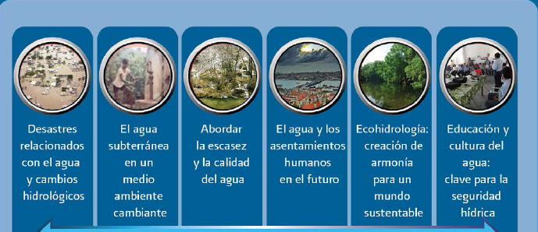
Seguridad Hídrica
Respuesta a desafíos locales, regionales y mundiales

Slide 32
Desafíos de los sistemas hídricos
Los sistemas hídricos de la actualidad enfrentan varios desafíos que se pueden categorizar en:
técnicos, institucionales, políticos, financieros y relativos al ámbito de la información.
Estos desafíos se ven agravados por las presiones del cambio global y regional, y los riesgos y factores de incertidumbre asociados.
El manejo sustentable de los recursos hídricos en el futuro requiere que respondamos eficazmente a estos desafíos.

Slide 33
Desafíos técnicos
Desde un punto de vista científico, un desafío enorme para la comunidad hidrológica es el de identificar medidas de adaptación apropiadas y oportunas en un medio ambiente que cambia continuamente.
Para este propósito, las principales lagunas científicas son: una comprensión incompleta de los procesos hidrológicos y sus relaciones con la atmósfera, la biósfera y la sociedad humana; técnicas adecuadas para la integración o asimilación de información; temas relativos al dimensionamiento y heterogeneidad; capacidades predictivas de procesos hidrológicos e interacciones y retroalimentación con los sistemas socio-ecológicos y estimación y comunicación de incertidumbre.
Requerimos mejorar nuestra capacidad de predicción en cuencas no aforadas

Slide 34
¿Integrar qué?
Agua superficial y Agua subterránea…
Cantidad y Calidad del agua…
Medio ambiente y ecosistemas…
Sector público y sector privado…
Instrumentos de manejo, marco institucional…
Enfoques de abajo hacia arriba y de arriba hacia abajo…
Todos los grupos sociales, ricos y pobres…

Slide 35
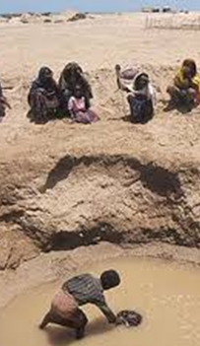
Medidas estructurales y no estructurales
Las acciones o medidas estructurales y no estructurales se diseñan y materializan por medio de un proceso que se basa en:
- la evaluación del recurso disponible y las necesidades incluye las necesidades de preservación ambiental
- la planificación,
- la implementación o gerenciamiento y
- el control.
Para desarrollar esas funciones y materializar las acciones se necesitan capacidades institucionales, organizativas, tecnológicas y de recursos humanos.

Slide 36
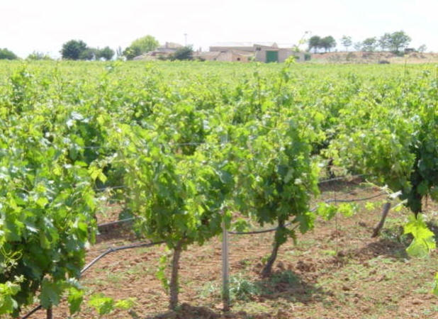
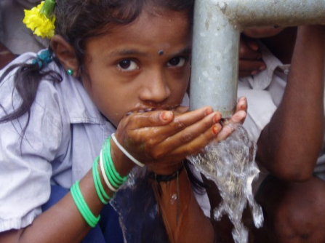


Enfoque Tradicional del Problema del Agua
Crecimiento
Crecimiento
poblacional
econ
ó
mico
Cantidad constante de agua
en el ciclo hidrol
ó
gico
Demanda creciente
Contaminación
creciente
Competencia creciente
por un recurso escaso
Necesidad de resolver conflictos
Notes:
36

Slide 37
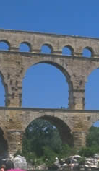
Gestión Hídrica
La planeación de los recursos hidráulicos es tan antigua como la misma civilización.
año 3500 A.C: en el antiguo Egipto existían sistemas de aviso de inundaciones.
año 312 a.C.: en Roma se construye una red de acueductos para el abastecimiento de agua todavía en uso (ingeniero Apio Claudio Craso). medía unos 16 Km. de largo y la mayor parte de su recorrido era subterráneo.
Roma fue la primera ciudad con sistema de alcantarillado pluvial.

Slide 38

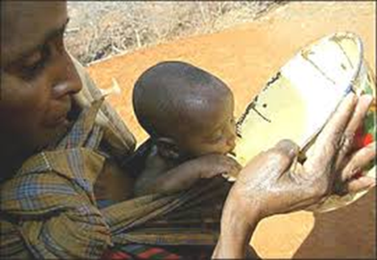
Conceptos de Planeamiento
En el planeamiento pueden desarrollarse el análisis de sistemas, la economía y otras disciplinas afines.
Los planificadores deben no sólo:
optimizar
maximizar los beneficios netos
Sino también:
Integrar todos los instrumentos disponibles para lograr el mejor futuro posible con recursos limitados.

Slide 39
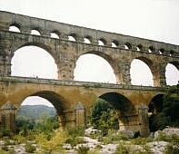
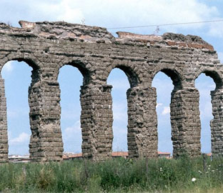
Acueductos Romanos
Roma antigua consumía gran cantidad de agua cada día, sobre todo en fuentes, estanques, baños y letrinas públicos. Una parte de ese caudal iba directamente a las casas de los ricos, que vivían en villas o en manzanas de casonas de un piso.
La gente que habitaba en pisos altos tenía que recoger agua de las fuentes y de los estanques, o contratar los servicios de aguadores profesionales.
Por lo menos 40 ciudades del Imperio Romano tuvieron redes de abastecimiento de agua, entre ellos el imponente Pont du Gard, de tres niveles, que dotó de líquido a Nimes, Francia, y el de Segovia, España, de dos niveles y 36 m de altura.

Slide 40
Planificación
Un plan no especifica la forma final del objeto físico.
Los procesos de planeación son: Procesos Cíclicos.
Permite anticiparse a los problemas y resolverlos.
La planificación hídrica se puede entender como el desarrollo ordenado de las obras hidráulicas y medidas no estructurales tendientes a resolver y anticiparse a los problemas de origen hídrico
Además deben considerar cuestiones de bienestar social, eficiencia económica, impactos sociales y consideraciones detalladas de los efectos ambientales.
Aunque el primer enfoque puede asegurar orden, precisión y corrección técnica, necesita complementarse con el segundo, a fin de proceder a la toma de decisiones atinadas.

Slide 41
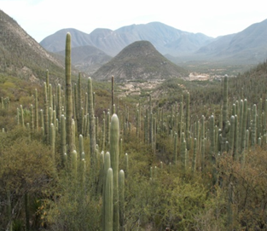
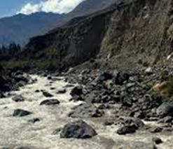
Planeación: Concepto de Sistema
Colección de cosas que funcionan juntas para completar un propósito específico de la función.
Donde se desarrollan los proceso de diseño y planeación.
Una colección de componentes que están conectadas por algún tipo de interacción o interrelación.
Subsistemas interactúan con otros subsistemas en el mismo nivel de jerarquía o en distinta jerarquía

Slide 42

Sistema
Componentes:
  en conjunto responderán para una entrada dada, produciendo una forma de salida.
  estan sujetas a ciertas restricciones (el borde del sistema).
Las componentes del sistema pueden ser: sistema o subsistemas de un sistema de orden superior
Se puede definir una jerarquía de sistemas.
Un ingeniero debe:
identificar la totalidad del sistema
identificar subsistemas (si existieren)
Identificar las interacciones entre ellos
determinar a qué nivel dentro de la estructura jerárquica cae un problema particular.

Slide 43
Las soluciones físicas aún dominan los enfoques de planeación tradicionales, pero estas soluciones encuentran cada vez más oposición.
Se están desarrollando nuevos métodos para satisfacer las demandas sin que se requieran nuevas construcciones de grandes dimensiones o transferencias de agua a gran escala de una región a otra.
Se está comenzando a explorar: mejoras en la eficiencia, a implementar opciones para manejar la demanda, redistribuir el agua entre los usuarios para satisfacer las necesidades futuras y se está incorporando el concepto de reúso.
Estos cambios representan un giro importante en la forma en que los seres humanos consideran el uso del agua
Soluciones estructurales

Slide 44
Manejo y Planeación del Agua en el Siglo Veinte
El crecimiento de la infraestructura de los recursos hídricos en el siglo pasado estaba impulsado por:
Crecimiento demográfico: Entre 1900 y 2000, la población mundial aumentó de 1,600 millones a más de 6,000 millones de personas .
Cambios en los niveles de vida
Expansión de la agricultura bajo riego: La tierra bajo riego se incrementó de cerca de 50 millones de hectáreas a principios del siglo XX a casi 300 millones de hectáreas actualmente.
Estos y otros factores han provocado un incremento de casi siete veces en la extracción de agua potable

Slide 45
El enfoque de la Planificación tradicional ha comenzado a fallar debido a:
Razones ambientales: visión tradicional prestaba poca atención a la protección de los ecosistemas naturales de las fuentes de abastecimiento y las sociedades actuales muestra preocupaciones ambientales.
Razones económicas: Cada vez es más difícil y costoso encontrar recursos hidráulicos nuevos o incluso existentes para abastecer las tierras de cultivo.
Razones Sociales: Las necesidades básicas de agua no han sido satisfechas para los seres humanos.
Otros Factores: los nuevos avances tecnológicos, y el desarrollo de enfoques alternativos para el manejo del agua.
El Fin de los Enfoques de Planeación Tradicional

Slide 46
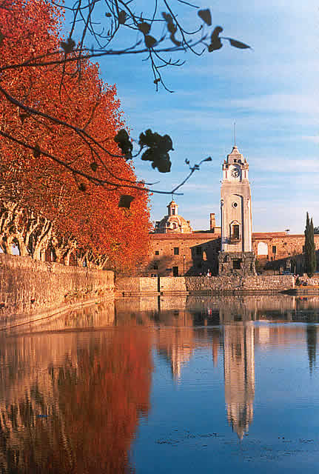
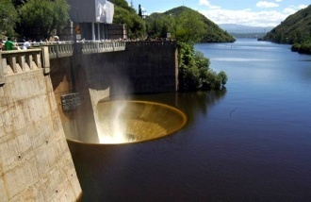
Problema Actual
Los cambios en las necesidades de las sociedades actuales incluyen:
un cambio en cuanto a la certeza única e incluso básica para la localización de nuevas fuentes de abastecimiento que satisfagan las nuevas demandas;
un creciente énfasis en la incorporación de valores ambientales en la política hidráulica;
un nuevo énfasis en la satisfacción de las necesidades humanas básicas en servicios hidráulicos;
una cuidadosa desvinculación entre el crecimiento económico y el uso del agua.
SE PLANTEA UN NUEVO PARADIGMA

Slide 47
Los recursos hídricos – situación actual
Los recursos hídricos se encuentran bajo una presión sin precedentes en la mayoría de los países. La población mundial crece con rapidez, y según estimaciones, de seguir las prácticas actuales, el mundo enfrentará un déficit del 40 % entre la demanda prevista y el agua disponible en 2030. Hoy, el 70 % del agua que se extrae en el mundo se destina a la agricultura.
Para alimentar a 9000 millones de personas en 2050 será necesario que la producción agrícola aumente en un 60 % y la extracción de agua en un 15%.

Slide 48
Los recursos hídricos – situación actual
En 2025, alrededor de 1800 millones de personas habitarán en regiones o países con escasez absoluta de agua. En la actualidad, la seguridad hídrica es un problema importante y parece ir en aumento en muchos países.
El cambio climático empeorará la situación, ya que se alterarán los ciclos hidrológicos y la disponibilidad de agua será más impredecible. El estrés hídrico aumentará en muchas zonas del mundo. Los casi 1000 millones de personas que viven en cuencas monzónicas y los 500 millones que residen en deltas fluviales son particularmente vulnerables. Los países más pobres serán los más afectados.

Slide 49
Aunque muchas regiones continúan desarrollándose, y requieren más agua, las proyecciones de la forma de crecimiento de la demanda de agua a largo plazo han disminuido.
Esto ha provocado una disminución de la presión para la construcción de nuevas infraestructuras hidráulicas, ya que la existencia actual puede ser redistribuida a otros usuarios en un futuro cercano.
Pero estos cambios también ha sido producido por otros dos factores importantes:
La creciente preocupación por los impactos ambientales de los proyectos hidráulicos, y sus crecientes costos económico y ambiental.
La Cambiante Naturaleza de la Demanda

Slide 50
El Papel del Movimiento Ecologista
En años anteriores rara vez se tomó en cuenta las consecuencias ambientales de los grandes proyectos hidráulicos o del agua necesaria para mantener los recursos y valores ambientales naturales.
Recientemente, sin embargo, debido a una amplia gama de problemas ambientales ampliamente difundidos y a los cambios en la opinión pública, aún las personas que en el pasado habían estado bien dispuestas a pagar los costos económicos de las nuevas estructuras no están dispuestas a aceptar sus costos ambientales.
Varios grandes proyectos se han pospuesto o detenido debido a la oposición de grupos locales

Slide 51
Economía de los Grandes Proyectos Hidráulicos
Los factores económicos también juegan un papel importante en el cambio de la forma en que pensamos acerca del desarrollo hidráulico. Se ha visto que los nuevos sistemas de abastecimiento de agua son cada vez más caros en comparación con alternativas no estructurales.
Los primeros proyectos de presas se justificaban con análisis económicos realizados con información incompleta. Todos los costos ambientales y sociales no comerciales se excluían porque no eran cuantificados o no eran cuantificables.
Una segunda causa es que los presupuestos gubernamentales en muchas regiones se encuentran actualmente sujetos a fuertes presiones y hay serias limitaciones de dinero para afrontar grandes proyectos hidráulicos.

Slide 52
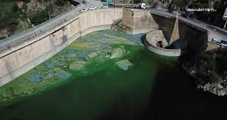
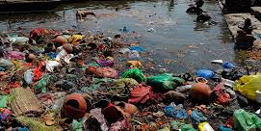
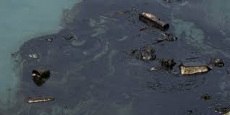
Calidad
Otro factor fundamental en la Gestión de los Recursos Hídricos

Slide 53
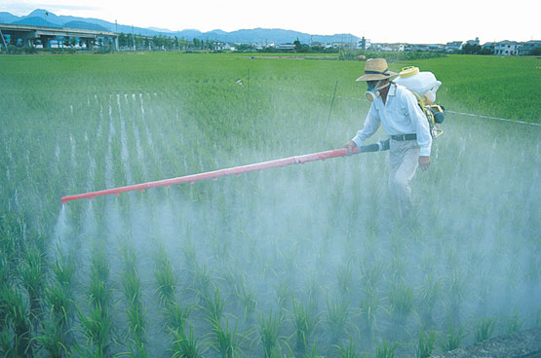
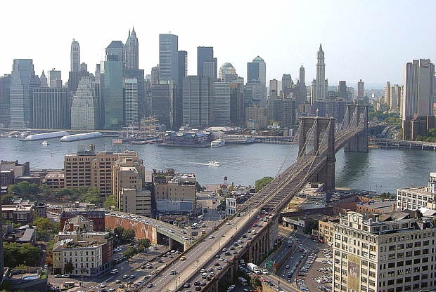
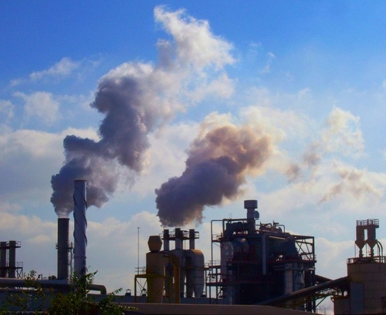
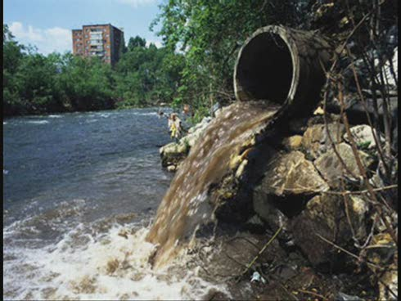
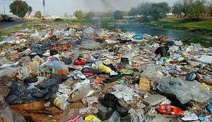
Otro factor fundamental - CALIDAD
La calidad afecta la disponibilidad del recurso.
Factores que afectan la calidad :
Los grandes asentamientos urbanos
Los asentamientos industriales
El uso de pesticidas y plaguicidas
Incendios

Slide 54
Calidad del Agua
El agua dulce es un recurso limitado, cuyo consumo es de crecimiento exponencial como consecuencia del crecimiento poblacional y del aumento no regulado en la dotación y en el suministro para distintos usos.
Debido a la contaminación biológica, química y física a las que se exponen las fuentes; no solo limita su disponibilidad, sino que también la inutiliza para usos posteriores en forma directa.
Esta problemática se agrava en forma constante, como efecto del crecimiento demográfico, del incremento de la industrialización y del impacto creciente de las llamadas “fuentes no puntuales” de contaminación vinculadas especialmente con las actividades agrícolas y el uso creciente de agroquímicos.

Slide 55
Categorías del entorno de planeación

Slide 56
Categorías del entorno de planeación
Tres categorías que definen el entorno de planeación son:
jurisdicción,
alcance y
etapa,
Estas categorías se relacionan, respectivamente, con las categorías de control, cobertura, y rigidez del enfoque de planeación.
Los planificadores necesitan adaptar un enfoque de planeación particular a cada entorno específico de la misma. El enfoque de la planeación se puede separar en tres categorías:

Slide 57
Categorías del entorno de planeación
Categorías del entorno de la planeación (Helweg, 1992)
Jurisdicción de la planeación: ¿Qué nivel del gobierno participa? | Alcance de la planeación: ¿Cuántas funciones están incluidas? | Etapa de planeación: ¿Qué nivel de planeación?
1. Internacional | 1. De sectores múltiples | 1. Políticas
2. Nacional | 2. Diversos sectores | 2. Apoyo
3. Provincial | 3. Por sector | 3. Evaluación general
4. Municipal | 4. Diversas funciones | 4. Ejecución
5. Privado | 5. Funcional | 5. Diseño de proyecto

Slide 58
Descripción de la planeación de los recursos hídricos
Algunas preguntas que debe realizarse el planificador:
¿Quién debe controlar el estudio, el planificador o el cliente?
¿Deberá el estudio tratar de ser amplio y detallado, o debe limitarse a pocos elementos, aparentemente no relacionados?
¿Debe el plan ser deliberadamente vago, o tiene que establecer una tarea específica que deba lograrse?

Slide 59
PLANEACIÓN POR SECTOR
El término económico por sector indica cada parte de una sociedad que tiene un concepto unificador (política, educación, transporte, recursos hídricos, etc).
Un plan por sector de recursos hídricos abarcaría, probablemente, el abastecimiento de agua, control de crecidas, energía hidroeléctrica, etc. y trataría de integrar todos los recursos hidráulicos para alcanzar la máxima eficiencia.
Un plan de sectores múltiples incluiría todos los sectores aplicables, mientras que un plan funcional sólo abarcaría el abastecimiento de agua, el control de crecidas, la disposición de aguas residuales y algunas otras funciones dentro del sector de recursos hídricos.

Slide 60
Estructura del entorno de la planeación por el alcance de los programas de planeación
Planeación de los sectores múltiples | Planeación por sector | Planeación funcional
 |  | Funciones | Elementos
Todos los sectores | Transporte | Carreteras | Caminos, intercambios, desviaciones, etc.
 |  | Transporte aéreo | Aeropuertos, rutas aéreas, etc.
 |  | Tránsito masivo | Elementos comparables a los anteriores
 |  | Puertos y vías fluviales | Elementos comparables a los anteriores
 | Recursos hidráulicos | Eliminación de las aguas residuales | Sistemas de alcantarillado, plantas de tratamiento, sistemas de distribución, etc.
 |  | Abastecimiento municipal de agua | Embalses, plantas de tratamiento, sistemas de distribución, etc.
 |  | Suministro del agua de irrigación | Elementos comparables a los anteriores
 |  | Caudales ambientales | Elementos de descarga en embalses, derivadores en sistemas de riego
 | Turismo | Paisaje, valores ambientales | Elementos comparables

Slide 61
PLANIFICACIÓN DEL DRENAJE URBANO. MARCO HISTÓRICO
Es el conjunto de acciones que objetivan la evacuación rápida de las aguas pluviales y de los desechos industriales y domésticos (concepción tradicional).
Visión mecanicista de la circulación de las aguas urbanas no es aceptable en una época donde a nivel mundial se priorizan las acciones de respeto hacia el medio ambiente.
Tres períodos esenciales:
1- Inicial ligado al concepto sanitarista (“higienicista”) del drenaje de las ciudades;
2- Transitorio (racionalización del cálculo hidrológico hidráulico y la normalización de estudios y proyectos), y
3- Actual (enfoque científico y ambientalista del drenaje urbano).

Slide 62
Las metas son decisiones generales acerca de políticas. Cambian con el tiempo y deben ser revisadas.
Las metas son lineamientos políticos dentro de los cuales se especifican los objetivos.
Los objetivos son decisiones específicas cuantificables.
Los objetivos deben ser específicos, de manera que puedan ser alcanzados con claridad.
El planificador no debe eliminar los objetivos no cuantificables sino alcanzarlos en cuanto sea posible.
Los planificadores siguen cuatro lineamientos:
  conocer los valores del cliente
  Iterar
  considerar los costos
  conservar una línea de factibilidad.
IDENTIFICACIÓN DE METAS Y OBJETIVOS

Slide 63


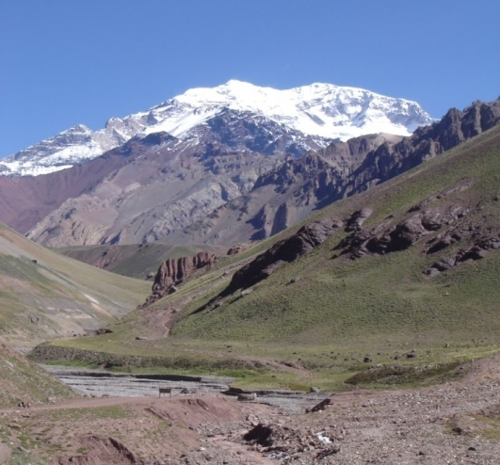
Organización del equipo de planeación

Slide 64

ORGANIZACIÓN
n:
Estructura
  Funcional
  Departamental
  Multidisciplinaria
  Matricial red
DIRECCIÓN GENERAL
MARKETING
FINANCIERO
D. ALIMENTACIÓN
D. CUIDADO HOGAR
D. HELADOS

Slide 65
ORGANIZACIÓN FUNCIONAL
La organización de tipo funcional
- sus principales ventajas son la sencillez y la eficiencia.
- fomenta una estrecha especialización a causa de la cual
los empleados pierden de vista las metas globales de la organización.

Slide 66
Cuatro tipos de estructuras formales de organización
La organización departamental
- es descentralizada
- puede crear una falta de cooperación
- es mas flexible y sensible a los cambios

Slide 67
Organización Multidisciplinaria
- combina las ventajas de los tipos funcional y departamental
- es flexible
- su principal desventaja: dificultad de servir a dos señores, el jefe de proyecto y el jefe de función.

Slide 68
Organización Matricial
Es la más flexible, pero la más difícil de coordinar.
La forma más común de un estudio de planeación es la organización funcional tradicional.
En la figura de abajo se muestra la organización típica correspondiente a un estudio general de evaluación.

Slide 69
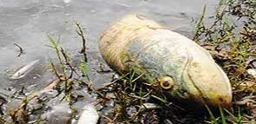


Desarrollo Hidráulico No Estructural: Incremento del Uso y Distribución Eficientes del Agua

Slide 70
Desarrollo Hidráulico No Estructural: Incremento del Uso y Distribución Eficientes del Agua
Componente clave de enfoques no estructurales
Uso más eficiente del agua y distribución del agua ahorrada.
implementación de programas de conservación del agua y de administración de la demanda,
instalación de equipos eficientes,
aplicación de incentivos económicos e institucionales adecuados para intercambiar el agua entre los usuarios

Slide 71



Desarrollo Hidráulico No Estructural: Incremento del Uso y Distribución Eficientes del Agua
Aun cuando se han iniciado los esfuerzos para mejorar la eficiencia en el uso del agua, todavía existe un alto potencial para reducir el uso del agua sin sacrificar la productividad económica o el bienestar personal.
La innovación tecnológica juega un importante papel en cada sector que utiliza el agua, desde la producción de bienes y servicios hasta la producción de alimentos.

Slide 72
Los Problemas Hídricos en las Ciudades
Agua Potable
Desagües cloacales y tratamiento
Inundaciones urbanas y periurbanas

Slide 73
LA URBANIZACION EN EL MUNDO
Una de las manifestaciones más importantes de la humanidad
1800 1 % de la población mundial era urbana
Expansión al ritmo de la revolución industrial
1900-1950 Población mundial : aumenta el 49 %
Población urbana : aumenta el 240 %
1950-2000 Aceleración creciente
2000 Población mundial : 6.250 millones
        Población urbana : 2.850 millones
Problemas
hídricos
2005
Primera
vez en la
historia!
América del Sur 77 % poblac. urbana
Argentina 42.1 millones de hab.
Población Urbana 89,8 %

Slide 74




URBANIZACIÓN – Contexto en América Latina
IAHS –UNESCO/IHP
8ème Colloque Kovacs
Paris, France, 2006
DISTRIBUCIÓN DE LA POBLACIÓN URBANA
Continente | América del Sur | América del Norte | Oceanía | Europa | América Central | Africa | Asia | Mundial
[%] | 77 | 76 | 75 | 74 | 53 | 35 | 35 | 47
Continente | País | Superficie [Km²] | Población x 10⁶ [Hab.] | Tasa de crecimiento | Población urbana [%)
América | Argentina | 2.791.810 | 42.1 | 1,79 | 90
 | Uruguay | 176215 | 3,32 | 1,87 | 87
 | Chile | 756950 | 17,07 | 1,2 | 86
 | Brasil | 8.457.000 | 199.32 | 2,29 | 79
 | Estados Unidos | 9.159.000 | 313,8 | 1,21 | 76
 | Mexico | 1958200 | 114.97 | 1,90 | 75
 | Colombia | 1138910 | 45.24 | 1,66 | 74
Europa | Francia | 674843 | 65.63 | 0,26 | 75
 | Reino Unido | 243610 | 63.04 | 0,33 | 89
 | Alemania | 357021 | 81,7 | 0,72 | 87

Slide 75

Número de personas sin acceso a instalaciones de lavado de manos en la población urbana en los principales países de América Latina y el Caribe
(millones de personas por ciudad, 2017)

Slide 76
Enfoque “nuevo” de la hidrología
DISCIPLINAS
Enfoque | CLÁSICO | NUEVO
Variable Proceso | Distribuida Estocástico | Distribuida Estocástico
Variable Proceso | Concentrada Estocástico | Distribuida Determinístico
Atmósfera
Suelo
Meteorología Climatología
Fisiografía Hidráulica Mecánica suelos - Geohidrología
P
Agua
Estadística
Q
HERRAMIENTAS
MDE
Percepción remota
SIG (ó GIS)
FÍSICA
REDES DE DRENAJE
MODELOS DE ESCURRIMENTO
MODELOS DE INFILTRACIÓN

Slide 77

Modelos de Drenaje, zona urbana
Arroyo de calle
Terraplén
Área tributaria
Celda de 10x10 m
Esquema de un Modelo de drenaje urbano con sus áreas de aportación

Slide 78
La situación en Córdoba
Oferta Hídrica
Agua Potable. Desagües cloacales y tratamiento de aguas negras
Inundaciones fluviales, urbanas y periurbanas
Calidad de Agua

Slide 79
Las ODS y el agua
A pesar de que la estructura de los ODS se organiza por medio de metasi ndividuales e independientes, existe una interconexión muy presente entre ellas (Bhaduri, y otros, 2016). Esto sucede con el caso del agua que fue abordad específicamente en el ODS 6 (Garantizar la disponibilidad de agua y su gestión sostenible y el saneamiento para todos) que tiene como principales retos cuestiones relacionadas a la cantidad y calidad, acceso a agua potable, saneamiento, riesgos hídricos (sequias e inundaciones) y aguas transfronterizas (United NationSustainable Development Solutions Network (UNSDSN), 2013).
El agua es un elemento clave para el desarrollo sostenible y fundamental para todos otros ODS, principalmente para los ODS 1, 2, 3, 11, 12, 14 y 15. (9)

Slide 80
ANÁLISIS INTEGRADO DE LAS IMPLICANCIAS DEL COVID-19 EN LOS RECURSOS NATURALES EN AMÉRICA LATINA
La pandemia de COVID-19 ha producido impactos sociales y económicos de gran magnitud a escala regional y mundial.
Son bien conocidas las consecuencias directas de las medidas de restricción de movilidad aplicadas por los gobiernos de la región, pero no se han explorado en mayor detalle las relaciones claves de los recursos naturales con los factores precursores, la expansión de los contagios y los impactos del mismo virus.

Slide 81
IMPLICANCIAS DEL COVID-19 EN LOS RECURSOS NATURALES EN AMÉRICA LATINA
La relación de los recursos naturales con la pandemia del COVID-19 es muy diversa.
Por un lado, son factores esenciales para el control de la crisis (alimentos, agua potable, biodiversidad y electricidad), y por otro, se ven impactados por sus consecuencias (uso de combustibles, minerales, etc.).
El acceso al agua potable es fundamental por constituir el lavado de manos una de las principales medidas para evitar el crecimiento de los contagios; la energía y electricidad son indispensables para garantizar el suministro de agua y las condiciones de habitabilidad de los hogares, así como para asegurar el funcionamiento de los hospitales; la actividad agrícola es la base para el mantenimiento de la seguridad alimentaria; y por lo último, los recursos naturales no renovables tienen gran importancia macroeconómica

Slide 82

Rol de los recursos naturales en la pandemia por COVID-19 en América Latina y el Caribe
Fuente: (CEPAL)

Slide 83
Los ODS – Recursos hídricos y el COVID
el logro de los Objetivos de Desarrollo Sostenible (ODS) para el año 2030 se ve seriamente dificultado por los impactos descritos.
Por lo tanto, es fundamental garantizar una recuperación económica sostenible, de manera que se pueda seguir avanzando hacia el logro de los ODS vinculados con la gestión de los recursos naturales: el ODS 6 (garantizar la disponibilidad de agua, su gestión sostenible y el saneamiento para todos); ODS 7 (garantizar el acceso a una energía asequible, segura, sostenible y moderna para todos); ODS 2 (poner fin al hambre, lograr la seguridad alimentaria y la mejora de la nutrición y promover la agricultura sostenible); y todos los ODS

Slide 84

CÓRDOBA
CÓRDOBA
Superficie de 165.321 Km²,
Población: 3.308.876 habitantes
La Provincia de Córdoba está sometida a fuertes variaciones en sus ciclos hidrológicos
exceso [inundaciones]
falta de agua [sequías]
Fuerte crecimiento poblacional
Ciudad de Córdoba Zona de influencia Ciudades vecinas
Conflictos en los usos de este recurso,
Demandas insatisfechas
Aumento de la vulnerabilidad para abastecerla.
Problemas de inundaciones y calidad de lagos
Notes:
84

Slide 85

Cuencas Hídricas Superficiales

Slide 86
Cuencas Hídricas Subterránea
Cuenca de Mar Chiquita (I)
Cuenca de los ríos Ctalamochita, Chocancharagua y Carcarañá (II)
Cuenca de las Salinas Grandes (III)
Cuenca del Conlara (IV)
Cuencas Intermontanas (V)
Cuenca de la Llanura Medanosa (VI)

Slide 87


Córdoba y sus ríos
Los ríos y arroyos especialmente los de regiones semiáridas como las sierras de Córdoba tienen una gran variabilidad en sus caudales.
Durante el verano, período lluvioso, los caudales son importantes y los mismos provienen fundamentalmente de las precipitaciones que ocurren en la cuenca de aporte.
Durante el invierno los ríos y arroyos los caudales son escasos ya que provienen de los aportes que reciben del acuífero freático el cual drena lentamente alimentando sus cauces.

Slide 88

Ríos de Córdoba
Esta situación de gran variación de sus caudales hace que los modelos de eventos clásicos no se adecuen específicamente para la simulación de períodos largos que incluyan periodos de precipitación y ausencia de la misma.
La necesidad de simular periodos largos ajustándose a la variación de caudales que transitan por los cauces ha llevado a la necesidad de avanzar con modelos que permitan representar el comportamiento del agua en la zona no saturada y las variaciones que sufre la freática y por ende el acuífero freático durante períodos prolongados de tiempo.

Slide 89


Distribución de Precipitaciones
Bajas precipitaciones

Slide 90
En lo referente al espacio: Las aguas en la Provincia de Córdoba están mal distribuida en el espacio. Existe una notable desproporción entre las aguas corrientes y las estancadas.
Llanura oriental: red fluvial pobre y aguas estancadas.
Ámbito serrano: precipitaciones abundantes. La estructura y morfología rígidas, determinan un encauzamiento lineal de las aguas corrientes.
Planicies de la pendiente occidental: pobres en aguas superficiales. Precipitaciones escasas, con fuerte evaporación durante el verano y gran permeabilidad de los sedimentos.
La Oferta Hídrica - CÓRDOBA
Notes:
90

Slide 91
La Oferta Hídrica - CÓRDOBA
Córdoba: problemas con la disponibilidad del agua en el tiempo y en el espacio y de calidad.
En lo referente al tiempo:
Las lluvias en Córdoba no ocurren en forma uniforme durante el año sino que se concentran en el período del verano (80 % entre octubre y marzo).
Notes:
91

Slide 92
La Oferta Hídrica en Córdoba
Es decir que se tiene agua, pero mal distribuida en el tiempo y en el espacio y con usuarios que desean usarla para diversas actividades y con diversas calidades
Notes:
92

Slide 93


Agua Potable en Córdoba

Slide 94


Agua Potable – Diferencia entre área urbana y rural
La diferencia de nivel de los servicios entre las zonas urbanas y las zonas rurales es muy importante
La provincia de Córdoba tiene 87,4 por ciento de sus hogares conectados a la red de agua potable.
La situación de la capital provincial es mucho mejor en este tema su sistema de potabilización y distribución de agua se encuentra concesionado a una empresa nacional la cual provee el servicio con calidad adecuada y con gran cobertura de la población

Slide 95


Slide 96




Consideraciones Finales
La posibilidad del reúso para riego de los caudales de volcamientos de las plantas de tratamientos de líquidos cloacales urbanos plantea nuevas alternativas que deberán ser analizadas y evaluadas convenientemente:
Reinsertar esos caudales con la calidad adecuada en el sistema existente con las adecuaciones que resulten necesarias a tal fin, permitiría disponer de volúmenes de agua, tanto en el embalse San Roque como en el embalse Los Molinos, y que hoy se destinan a riego, para satisfacer la creciente demanda para agua potable de Córdoba Capital, Gran Córdoba y Sierras Chicas
Gestión integral de cuencas para proteger las cabeceras de cuencas y proteger la calidad de agua de los lagos

Slide 97
Aplicación de Nuevas Tecnologías y Modelos de Sistemas
Algunas técnicas para ayudar a lograr una rápida y centrada extensión de los servicios de agua y saneamiento urbano, especialmente entre las comunidades pobres.
1) SIG – para trazar un mapa de los asentamientos urbanos y rurales para planificar los proyectos de agua y saneamiento;
2) sistemas de e-gobernanza: promover una administración transparente, la recaudación transparente de tarifas a los usuarios, la atención a las quejas de los clientes y un examen de puntos conflictivos para prestar una atención especial para mantener los niveles de servicio y calidad;
3) sistemas para realizar un seguimiento de fugas en las redes de suministro;
4) nuevas tecnologías para el reciclaje de aguas residuales, incluidas membranas y filtros;
5) instalaciones y tecnologías de alcantarillado locales o in situ;
6) técnicas de recolección de agua de lluvia
7) pequeñas redes de suministro
8) sencillos kits de prueba de la calidad del agua

Slide 98
Los desastres graves relacionados con el agua, tales como inundaciones, sequías, tsunamis, huracanes, deslizamientos de tierra, grandes mareas, enfermedades transmitidas por el agua y epidemias, han aumentado desde principios del siglo XXI.
Las sequías más intensas de la última década, que han afectado a un número creciente de personas, han estado vinculadas a altas temperaturas y a una disminución de las precipitaciones.
Las sequías también son con frecuencia una consecuencia de la mala gestión de los recursos y la negligencia en la gestión de los riesgos.
Así como las sequías, las inundaciones extremas pueden causar muchas muertes, especialmente en los países en desarrollo y en los países desarrollados pueden dar lugar millonarias pérdidas en daños y perjuicios.
Muertes y pérdidas causadas por desastres relacionados con el agua

